Slide 1





TRƯỜNG TIỂU HỌC ÁI MỘ A
NHIỆT LIỆT CHÀO MỪNG QUÝ THẦY CÔ
ĐẾN DỰ GIỜ LỚP 1
MÔN: TiẾNG ViỆT – LỚP 1
Phân môn: Tập đoc
Cái kẹo và con cánh cam

Slide 2


KHÔÛI ÑOÄNG
Notes:
2

Slide 3



Hộp quà bí mật

Slide 4










Slide 5

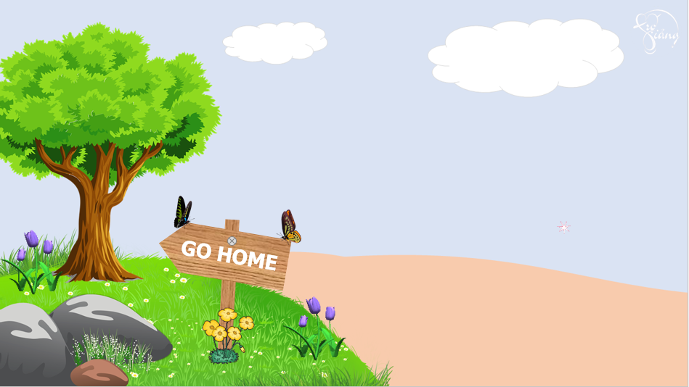







Em hãy nói một câu với từ “ con cánh cam”
You are given 3 candies
GO HOME

Slide 6
Con hãy đọc một đoạn mà con thích trong bài
“Cái kẹo và con cánh cam”
You are given 5 candies
GO HOME

Slide 7
Con hãy đọc lại bài “ Cái kẹo và con cánh cam”
GO HOME
You are given 7 candies

Slide 8
Con hãy đọc câu sau:
Bởi vì em đi học còn mang theo hôm thì cái kẹo, hôm thì con cánh cam.
GO HOME
You are given 2 candies

Slide 9
TÌM HIỂU BÀI
Câu 1: Cô giáo hỏi cả lớp câu gì?

Slide 10
Câu 2: Ngoài đồ dùng học tập, Trung còn mang những gì đến lớp?

Slide 11
Câu 3: Vì sao cô giáo và cả lớp vỗ tay khen Trung? Chọn ý đúng.
Vì Trung nói rất hay.
Vì Trung rất thật thà.

Slide 12
Câu chuyện muốn nói điều gì?

Slide 13
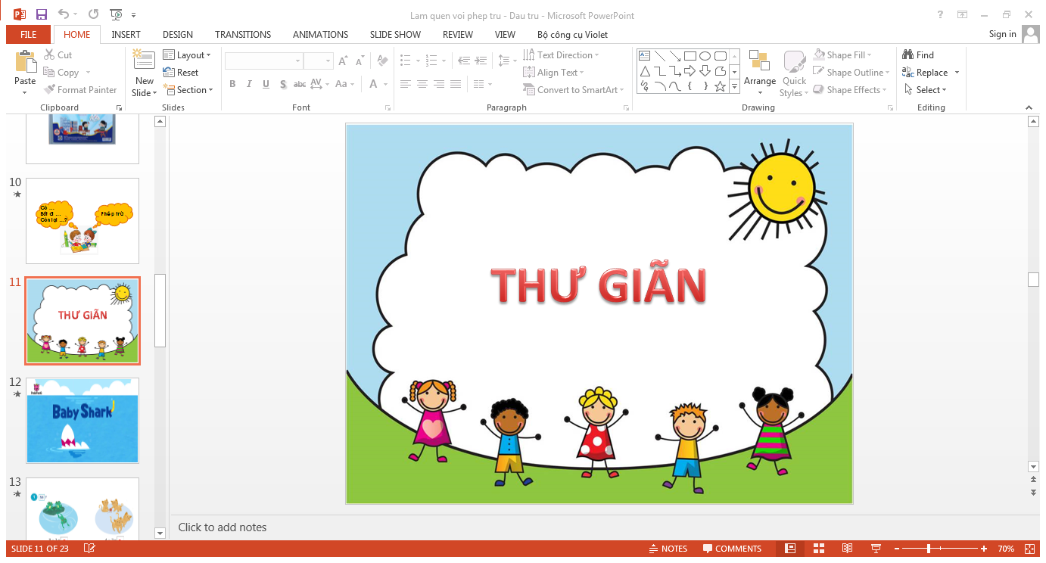

Slide 14
LUYỆN ĐỌC LẠI

Slide 15
Vận dụng
Notes:
15

Slide 16


HẸN GẶP LẠI

